Slide 1
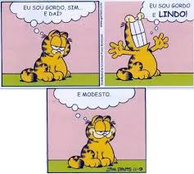
ADJETIVO
• Veja as tirinhas:
• Palavras usadas para exaltar qualidades: gordo, lindo e modesto.

Slide 2
ADJETIVO
• Veja as tirinhas:
• Palavra usada para apontar defeito: gordo.

Slide 3
ADJETIVO
• Veja as tirinhas:
• Palavras usadas para descrever pessoas, objetos e lugares: fofo e desagradável.

Slide 4
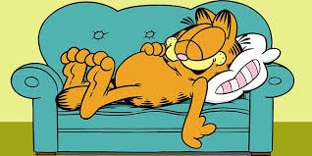
ADJETIVO
• Adjetivo: é a palavra que exprime qualidade, estado ou propriedade do substantivo, pronome ou numeral.
• Qualidade: bonito, inteligente, feio, chato, legal, esperto, lento.
• Estado: triste, feliz, deprimido, animado, contente, ansioso.
• Propriedade: quente, frio, sólido, gelado, gasoso.

Slide 5
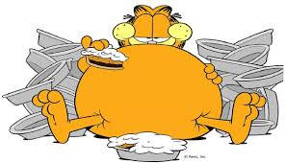
ADJETIVO
• É uma palavra que varia em:
• gênero: bonito, bonita; esperto, esperta; tolo, tola.
• número: bonito, bonitos; esperta, espertas; tolo, tolos.
• grau: gordo, muito gordo, gordinho, gordíssimo.

Slide 6
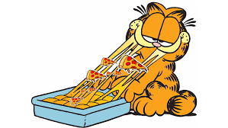
ADJETIVO
• Sintaticamente, o adjetivo exerce função de adjunto adnominal ou predicativo (do sujeito ou do objeto):
• O gato gordo é amarelo.
Adjunto Predicativo

Slide 7
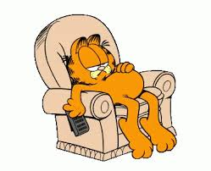
ADJETIVO
• Pode modificar:
• Substantivo: O gato é preguiçoso.
• Pronome: Ele era excelente.
• Numeral: Os dois eram desagradáveis.

Slide 8
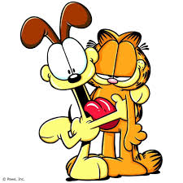
ADJETIVO
• Adjetivação: transformação de um substantivo em adjetivo. Há mudança de classe gramatical motivada pelo contexto.
• Seu jeito moleque atrai as mulheres.
• Essa blusa laranja lembra a da seleção da Holanda.
• É preferível ter um cachorro amigo a um amigo cachorro.
• David é muito homem.

Slide 9
ADJETIVO
• Classificação:
• Simples: formado por um único radical.
Ex.: visão social, visão econômica.
• Composto: formado por mais de um radical.
Ex.: visão socioeconômica, literatura luso-brasileira.

Slide 10
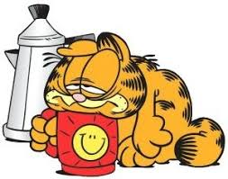
ADJETIVO
• Classificação:
• Primitivo: não é derivado de nenhuma outra palavra e não apresenta afixos.
Ex.: amarelo, feliz, leal, verde, doente.
• Derivado: é formado a partir de outra palavra e apresenta afixos.
Ex.: amarelado, infeliz, desleal, esverdeado, adoentado.

Slide 11
ADJETIVO
• Classificação:
• Pátrio ou gentílico: refere-se a raças, povos, continentes, países, lugares, etc.
Ex.: polaco, americano, afegão, brasileiro, santista, espanhol.

Slide 12
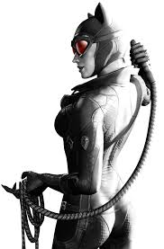
ADJETIVO
• Locução adjetiva: expressão de valor adjetivo formada por duas palavras, podendo ser substituída por um adjetivo correspondente.
• Da alma: anímico.
• De abelha: apícola.
• Da águia: aquilino.
• De prata: argênteo.
• Do ouvido: auditivo.
• De ouro: áureo.
• De orelha: auricular.
• De gato: felino.

Slide 13
EXERCÍCIOS
1) Leia o texto abaixo:
Retrato (Cecília Meireles)
Eu não tinha este rosto de hoje, Assim calmo, assim triste, assim magro, Nem estes olhos tão vazios, Nem o lábio amargo. Eu não tinha estas mãos sem força, Tão paradas e frias e mortas; Eu não tinha este coração Que nem se mostra. Eu não dei por esta mudança, Tão simples, tão certa, tão fácil: - Em que espelho ficou perdida A minha face?

Slide 14
EXERCÍCIOS
Agora responda às questão:
Qual é o tema central do poema lido?
Por que o eu lírico parece tão surpreso?
As mudanças sentidas pelo eu lírico são apenas físicas? Justifique.
Grife os adjetivos do texto.
Aponte uma locução adjetiva no texto e indique um adjetivo correspondente.

Slide 15
EXERCÍCIOS
2) Aponte o adjetivo pátrio correspondente aos lugares abaixo relacionados.
a) Acre:
b) Amapá:
c) Amazonas:
d) Aracaju:
e) Belém:
f) Belo-Horizonte:
g) Brasília:
h) Curitiba:
i) Espírito Santo:
j) Florianópolis:
k) Fortaleza:
l) Goiás:
m) Goiânia:
n) Manaus:

Slide 16
EXERCÍCIOS
2) Aponte o adjetivo pátrio correspondente aos lugares abaixo relacionados.
o) Paraíba:
p) Paraná:
q) Piauí:
r) Porto Alegre:
s) Rio de Janeiro (estado):
t) Rio de Janeiro (cidade):
u) São Paulo (estado):
v) São Paulo (cidade):
w) Bebedouro:
x) Pitangueiras:
y) Viradouro:
z) Monte Azul:

Slide 17
EXERCÍCIOS
2) Aponte o adjetivo pátrio correspondente aos lugares abaixo relacionados.
a) Acre: acreano.
b) Amapá: amapaense.
c) Amazonas: amazonense.
d) Aracaju: aracajuano ou aracajuense.
e) Belém: belenense.
f) Belo-Horizonte: belo-horizontino.
g) Brasília: brasiliense.
h) Curitiba: curitibano.
i) Espírito Santo: espírito-santense ou capixaba.
j) Florianópolis: florianopolitano.
k) Fortaleza: fortalezense.
l) Goiás: goiano.
m) Goiânia: goianense ou goianiense.
n) Manaus: manauense.

Slide 18
EXERCÍCIOS
2) Aponte o adjetivo pátrio correspondente aos lugares abaixo relacionados.
o) Paraíba: paraibano.
p) Paraná: paranaense.
q) Piauí: piauiense.
r) Porto Alegre: porto-alegrense.
s) Rio de Janeiro (estado): fluminense.
t) Rio de Janeiro (cidade): carioca.
u) São Paulo (estado): paulista.
v) São Paulo (cidade): paulistano.
w) Bebedouro: bebedourense.
x) Pitangueiras: pitangueirense.
y) Viradouro: viradourense.
z) Monte Azul: monte-azulense.

Slide 19
EXERCÍCIOS
3) Aponte o adjetivo correspondente às locuções adjetivas abaixo relacionados.
a) De guerra:
b) Dos cabelos:
c) Da cabeça:
d) Do pescoço:
e) Da pele:
f) De aluno:
g) De professor:
h) De cavalo:
i) De rio:
j) De lago:
k) Da chuva:
l) De ilha:
m) De mestre:
n) Do paraíso:

Slide 20
EXERCÍCIOS
3) Aponte o adjetivo correspondente às locuções adjetivas abaixo relacionados.
o) De dinheiro:
p) Do campo:
q) De açúcar:
r) De velho:
s) Da cidade:
t) De homem (macho):

Slide 21
EXERCÍCIOS
3) Aponte o adjetivo correspondente às locuções adjetivas abaixo relacionados.
a) De guerra: bélico.
b) Dos cabelos: capilar.
c) Da cabeça: cefálico.
d) Do pescoço: cervical.
e) Da pele: cutâneo.
f) De aluno: discente.
g) De professor: docente.
h) De cavalo: equídeo ou equino.
i) De rio: fluvial.
j) De lago: lacustre.
k) Da chuva: pluvial.
l) De ilha: insular.
m) De mestre: magistral.
n) Do paraíso: paradisíaco.

Slide 22
EXERCÍCIOS
3) Aponte o adjetivo correspondente às locuções adjetivas abaixo relacionados.
o) De dinheiro: pecuniário.
p) Do campo: rural.
q) De açúcar: sacarino.
r) De velho: senil.
s) Da cidade: urbano ou citadino.
t) De homem (macho): viril.

Slide 23
EXERCÍCIOS
4) (MP/RJ – Técnico Administrativo) Para fazer as pesquisas com o registro das aves, serpentes, répteis e batráquios, as equipes teriam o "curto prazo de dois dias" (l. 36). A locução adjetiva usada aqui em "o registro das aves" tem como sinônimo erudito:
Ornitológico.
Ofiológico.
c) Entomológico.
d) Ictiológico.
e) Saurológico.

Slide 24
EXERCÍCIOS
5) (FAB) Leia: “Direitos humanos para os humanos direitos.”
I – Em “direitos humanos”, “direitos” é adjetivo; “humanos” é substantivo.
II – “Direitos humanos” e “humanos direitos” são substantivos compostos. III – Em “humanos direitos”, “humanos” é substantivo; “direitos” é adjetivo.
IV – Em “direitos humanos”, “humanos” é adjetivo; “direitos” é substantivo.
Estão corretas as afirmações:
I e II.
I e III.
II e IV.
d) III e IV.

Slide 25
EXERCÍCIOS
6) (FAB) Leia as afirmações:
Quem nasce em
I – Belém (Pará) é belenense.
II – São Luís é são-luisense.
III – Manaus é manauano.
Está(ão) correta(s) a(s) afirmação(ões)
I apenas.
II apenas.
I e III.
d) I e II.

Slide 26
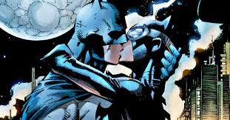
ADJETIVO – FLEXÃO DE GÊNERO
Há dois gêneros: masculino e feminino. Nesse sentido, os adjetivos podem ser:
Uniformes (não muda de forma para indicar gêneros diferentes): inteligente, feliz, triste.
Biformes (muda de forma para indicar gêneros diferentes): belo, bela, feio, feia, magro, magra.

Slide 27
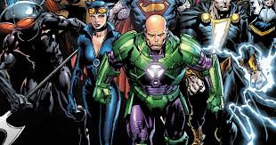
ADJETIVO – FLEXÃO DE GÊNERO
Biformes:
Masculino | Troca de Terminação | Feminino
Lindo, saboroso, macio. | Trocar o por a. | Linda, saborosa, macia.
Mau, francês, espanhol, trabalhador. | Trocar u, ês, ol, or por a | Má, francesa, espanhola, trabalhadora.
Chorão, ladrão, valentão. | Trocar ão por ã, a, ona. | Chorona, ladra, valentona.
Ateu, plebeu, europeu. | Trocar eu por eia. | Ateia, plebeia, europeia.
Ilhéu | Trocar éu por oa. | Ilhoa.

Slide 28
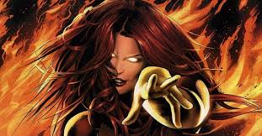
ADJETIVO – FLEXÃO DE GÊNERO
Adjetivos compostos: só varia o último elemento.
Projeto lúdico-instrutivo > Atividade lúdico-instrutiva;
Brasão verde-amarelo > Bandeira verde-amarela;
Filme anglo-americano > Película anglo-americana;
Exceções:
Surdo-mudo > Surda-muda;

Slide 29
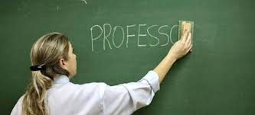
ADJETIVO – FLEXÃO DE NÚMERO
O adjetivo varia de acordo com o substantivo a que se refere:
Professor nervoso.
Professores nervosos.
Aluno distraído.
Alunos distraídos.

Slide 30
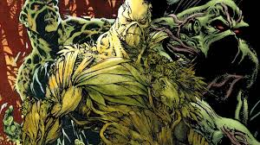
ADJETIVO – FLEXÃO DE NÚMERO
Atenção: substantivo usado como adjetivo fica invariável. Veja:
Reuniões relâmpago.
Homens monstro.
Vestidos laranja.
Ternos cinza.
Blusas creme.
Calças rosa.
Tintas salmão.

Slide 31
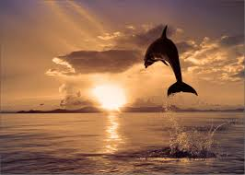
ADJETIVO – FLEXÃO DE NÚMERO
Adjetivos simples: seguem as mesmas regras dos substantivos.
1. Regra geral: acrescentar “s”: feio – feios;
2. Adjetivo terminado em “m”: trocar “m” por “ns”: jovem – jovens;
3. Adjetivo terminado em “r” e “z”: acrescentar “es”: trabalhador – trabalhadores; capaz – capazes;
4. Adjetivo terminado em “al”, “el”, “ol”, “ul”: trocar o “l” por “is”: agradável – agradáveis.

Slide 32
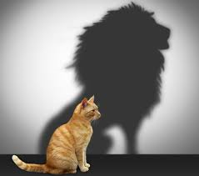
ADJETIVO – FLEXÃO DE NÚMERO
Adjetivos simples: seguem as mesmas regras dos substantivos.
5. Adjetivo terminado em “il” oxítono: trocar “l” por “s”: gentil – gentis;
6. Adjetivo terminado em “il” paroxítono: trocar “il” por “eis”: fútil – fúteis;
7. Adjetivo terminado “s” quando monossilábicos ou oxítonos: acrescentar “es”: cortês – corteses.
8. Adjetivo terminado “s” quando paroxítono ou oxítono: permanece invariável: homem simples - homens simples.

Slide 33
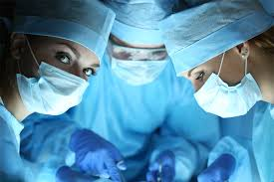
ADJETIVO – FLEXÃO DE NÚMERO
Adjetivos compostos:
1. Regra geral: varia-se apenas o último elemento, concordando com o substantivo.
As intervenções médico-cirúrgicas.
As canecas vermelho-claras.
Acordos afro-brasilo-lusitanos.

Slide 34
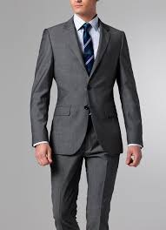
ADJETIVO – FLEXÃO DE NÚMERO
Adjetivos compostos:
2. Se algum elemento do adjetivo composto for substantivo, todo o adjetivo composto ficará invariável.
Eram blusas verde-garrafa.
Estes cordões amarelo-ouro.
Prefiro ternos cinza-escuro.

Slide 35
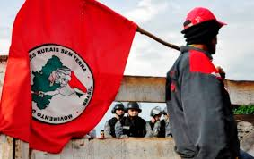
ADJETIVO – FLEXÃO DE NÚMERO
Adjetivos compostos:
3. São sempre invariáveis: azul-marinho, azul-celeste, furta-cor, ultravioleta, sem-sal, sem-terra, cor-de-rosa, zero-quilômetro.
Ganhei dois carros zero-quilômetro.
Os trabalhadores sem-terra invadiram a fazenda.

Slide 36
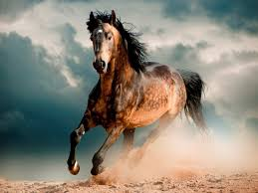
ADJETIVO – FLEXÃO DE NÚMERO
Adjetivos compostos:
4. Exceções: variam os dois elementos.
Surdo-mudo: surdos-mudos, surdas-mudas;
Puro-sangue: puros-sangues.

Slide 37
EXERCÍCIOS
1) Passe para o plural os seguintes adjetivos simples:
a) Agudo:
b) Antigo:
c) Amargo:
d) Ágil:
e) Agradável:
f) Amável:
g) Cruel:
h) Fiel:
i) Pessoal:
j) Frágil:
k) Viril:
l) Audaz:
m) Feroz:

Slide 38
EXERCÍCIOS
1) Passe para o plural os seguintes adjetivos simples:
a) Agudo: agudos.
b) Antigo: antigos.
c) Amargo: amargos.
d) Ágil: ágeis.
e) Agradável: agradáveis
f) Amável: amáveis.
g) Cruel: cruéis.
h) Fiel: fiéis.
i) Pessoal: pessoais.
j) Frágil: frágeis.
k) Viril: viris.
l) Audaz: audazes.
m) Feroz: ferozes.

Slide 39
EXERCÍCIOS
2) (VUNESP) Assinale a alternativa em que a palavra destacada está corretamente escrita no plural.
A. Subiram os degrais com muita pressa.
B. Passaram muitos verãos no litoral.
C. As tradições são importantes para todos.
D. Algumas peças de carro são difícils de encontrar.
E. Nas grandes cidades há muitos farols.

Slide 40
EXERCÍCIOS
3) Passe para o plural os seguintes compostos:
a) Atleta franco-argentino:
b) Política econômico-social:
c) Medida político-social:
d) Impacto socioambiental:
e) Equipamento médico-hospitalar:
f) Criança mal-educada:
g) Objeto verde-claro:
h) Gravata verde-oliva:
i) Sapato marrom-café:
j) Chapéu amarelo-abóbora:
k) Calça verde-abacate:
l) Saia cor-de-rosa:

Slide 41
EXERCÍCIOS
3) Passe para o plural os seguintes compostos:
a) Atleta franco-argentino: atletas franco-argentinos.
b) Política econômico-social: políticas econômico-sociais.
c) Medida político-social: medidas político-sociais
d) Impacto socioambiental: impactos socioambientais.
e) Equipamento médico-hospitalar: equipamentos médico-hospitalares.
f) Criança mal-educada: crianças mal-educadas.
g) Objeto verde-claro: objetos verde-claros.
h) Gravata verde-oliva: gravatas verde-oliva.
i) Sapato marrom-café: sapatos marrom-café.
j) Chapéu amarelo-abóbora: chapéus amarelo-abóbora.
k) Calça verde-abacate: calças verde-abacate.
l) Saia cor-de-rosa: saias cor-de-rosa.

Slide 42
EXERCÍCIOS
4) Assinale a única alternativa em que os adjetivos compostos estão flexionados adequadamente:
a) calças azuis-marinhos.
b) atividades médicos-dentárias.
c) blusas verde-claras.
d) meninos surdo-mudos.
e) lutas grecos-romanas.

Slide 43
EXERCÍCIOS
5) A flexão do adjetivo composto que melhor completa a oração é:
Todos as pessoas imigrantes eram ______________.
a) ( ) afras-descendentes.
b) ( ) afrodescendentes.
c) ( ) afrosdescendentes.
d) ( ) afra-descendentes.

Slide 44
EXERCÍCIOS
6) A alternativa que melhor completa a oração é:
As coligações _________________ reuniram-se com uniformes ________________ para definirem novas estratégias.
a) políticas-partidárias / verdes-olivas.
b) políticas-partidárias/ verde-olivas.
c) político-partidárias / verdes-olivas.
d) político-partidários/ verde-olivas.
e) político-partidárias / verde-oliva.

Slide 45
EXERCÍCIOS
7) (Faurgs) Na pluralização do adjetivo composto físico-químico:
a) ambos os elementos da composição recebem a marca de plural.
b) apenas o primeiro elemento da composição recebe a marca de plural.
c) apenas o primeiro elemento da composição recebe a marca de plural, e o acento é deslocado.
d) apenas o último elemento da composição recebe a marca de plural.
e) nenhum dos elementos da composição recebe a marca de plural, e o acento é deslocado.

Slide 46
EXERCÍCIOS
8) (FGV) “É preciso levar em conta questões econômicas e sociais”; se juntássemos os adjetivos sublinhados em forma de adjetivo composto, a forma correta, no contexto, seria:
a) econômicas-sociais.
b) econômico-social.
c) econômica-social.
d) econômico-sociais.
e) econômicas-social.

Slide 47
EXERCÍCIOS
9) “[…] dando um lindo tom azul-turquesa.”. Assinale o plural correto do adjetivo composto em destaque:
a) tons azul-turquesa.
b) tons azul-turquesas.
c) tons azuis-turquesa.
d) tons azuis-turquesas.

Slide 48
EXERCÍCIOS
10) Assinale o adjetivo composto cujo plural segue a regra de “azul-turquesa”:
a) verde-claro.
b) castanho-escuro.
c) azul-celeste.
d) amarelo-ouro.

Slide 49
EXERCÍCIOS
11) O adjetivo composto foi incorretamente flexionado no plural em:
a) Os padrinhos vestiam ternos azul-escuros.
b) Que meninos mal-educados!
c) Comprei belas xícaras verde-abacates.
d) O jornal debateu os conflitos russo-americanos.

Slide 50
EXERCÍCIOS
12) (ITA-SP) – O plural de terno azul-claro e terno verde-mar é:
a) ternos azuis-claros; ternos verdes-mares.
b) ternos azuis-claros; ternos verde-mares.
c) ternos azul-claro; ternos verde-mar.
d) ternos azul-claros; ternos verde-mar.
e) ternos azuis-claros; ternos verde-mar.

Slide 51
EXERCÍCIOS
13) EFOA-MG – “...onde predomina o corte de cabelo afro-oxigenado.”
A concordância do adjetivo destacado acima com o substantivo a que se refere manteve-se correta em:
a) cabelos afros-oxigenados.
b) cabeleiras afras-oxigenadas.
c) cabelos afros-oxigenados.
d) cabeleiras afra-oxigenadas.
e) cabelos afro-oxigenados.

Slide 52
EXERCÍCIOS
14) O plural dos adjetivos compostos está correto nas seguintes alternativas:
1 – Olhos castanho-claros
2 – Vestidos azuis-celestes
3 – Meninos surdos-mudos
4 – Ternos azul-marinho
5 – Camisas verde-musgo
a) 1,2,4,5.
b) 2,3,4,5.
c) 1,3,4,5.
d) apenas 3 e 4.
e) Todas estão corretas.

Slide 53
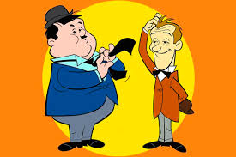
ADJETIVO – FLEXÃO DE GRAU
Podem variar no grau comparativo e no superlativo:
Grau comparativo: comparar uma qualidade ou qualificação entre dois seres, ou duas qualidades de um mesmo ser.
João é mais magro do que Pedro.
João é mais engraçado do que esperto.

Slide 54
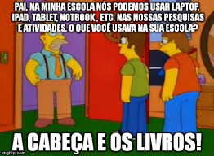
ADJETIVO – FLEXÃO DE GRAU
Grau comparativo - há três tipos de comparativo:
de igualdade: Português é tão divertido quanto/como Matemática.
de superioridade: Português é mais divertido (do) que Matemática.
de inferioridade: Português é menos divertido (do) que Matemática.

Slide 55
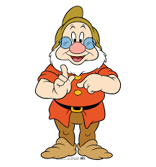
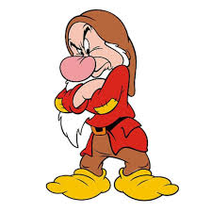
ADJETIVO – FLEXÃO DE GRAU
Grau comparativo - atenção: no grau comparativo de superioridade, os adjetivos abaixo só têm formas sintéticas.
Errado: Português é mais bom do que Matemática.
Certo: Português é melhor do que Matemática.
Bom | Melhor
Mau/Ruim | Pior
Grande | Maior
Pequeno | Menor

Slide 56
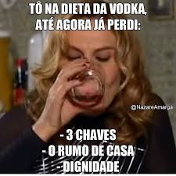
ADJETIVO – FLEXÃO DE GRAU
Grau comparativo – Porém, em comparações feitas entre duas qualidades de um mesmo ser, devem-se usar as formas analíticas “mais bom, mais mau, mais grande e mais pequeno”.
Minha casa é mais grande do que confortável.
Nazaré é mais boa pessoa do que má.

Slide 57
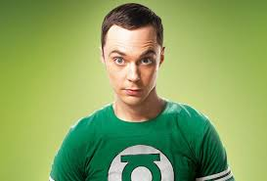
ADJETIVO – FLEXÃO DE GRAU
Grau Superlativo: ocorre um engrandecimento, uma intensificação da qualidade de um só ser.
Sheldon é muito inteligente.
Sheldon é inteligentíssimo.

Slide 58
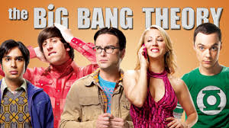
ADJETIVO – FLEXÃO DE GRAU
Grau Superlativo: há dois tipos: absoluto e relativo.
A) Absoluto:
Analítico (advérbio + adjetivo): Sheldon é muito inteligente.
Sintético (adjetivo + sufixo): Sheldon é inteligentíssimo.
Sufixos: Grandíssimo, Paupérrimo, humílimo.

Slide 59
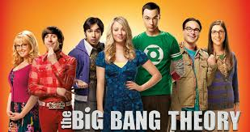
ADJETIVO – FLEXÃO DE GRAU
Grau Superlativo: há dois tipos: absoluto e relativo.
B) Relativo:
de superioridade (enaltece a qualidade de um ser dentre outros seres): Sheldon é o mais inteligente da (dentre) universidade.
de inferioridade (minimização da qualidade de um ser dentre outros seres): Leonard é o menos inteligente do grupo.

Slide 60
ADJETIVO – FLEXÃO DE GRAU
Grau Superlativo Relativo de Superioridade - atenção: os adjetivos abaixo apresentam formas diversas:
Bom | o/a melhor
Mau/Ruim | o/a pior
Grande | o/a maior
Pequeno | o/a menor

Slide 61
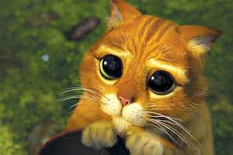
ADJETIVO – FLEXÃO DE GRAU
Valor discursivo - atenção: dependendo da posição do adjetivo, pode haver mudança de sentido ou até de classe gramatical.
Ele é um pobre homem (coitado).
Ele é um homem pobre (sem recursos).
Francisca é uma nobre pessoa (digna).
Francisca é uma pessoa nobre (aristocrata).

Slide 62
EXERCÍCIO
1) Aponte a forma superlativa absoluta sintética dos adjetivos abaixo:
Alto:
Ágil:
Amargo:
Baixo:
Doce:
Frágil:
Frio:
Magro:
Pobre:
j) Sábio:

Slide 63
EXERCÍCIO
1) Aponte a forma superlativa absoluta sintética dos adjetivos abaixo:
Alto: altíssimo.
Ágil: agilíssimo.
Amargo: amarguíssimo ou amaríssimo.
Baixo: baixíssimo ou ínfimo.
Doce: Docíssimo ou dulcíssimo.
Frágil: Fragílimo ou fragilíssimo.
Frio: Frigidíssimo ou friíssimo.
h) Magro: macérrimo ou magríssimo.
i) Pobre: paupérrimo ou pobríssimo.
j) Sábio: sapientíssimo.

Slide 64
EXERCÍCIO
2) Aponte a diferença de sentido entre as expressões abaixo:
Ele é um alto funcionário.
a) Ele é um funcionário alto.
b) O bravo capitão venceu muitas batalhas.
b) O capitão bravo venceu muitas batalhas.
c) Esta é uma simples questão.
c) Esta é uma questão simples.
d) Sempre foste um grande homem.
d) Sempre foste um homem grande.
e) Elisa é uma nova mulher.
e) Elisa é uma mulher nova.

Slide 65
EXERCÍCIO
2) Aponte a diferença de sentido entre as expressões abaixo:
Ele é um alto funcionário (posição, importância).
a) Ele é um funcionário alto (altura, comprimento).
b) O bravo capitão venceu muitas batalhas (corajoso).
b) O capitão bravo venceu muitas batalhas (nervoso).
c) Esta é uma simples questão (sem importância).
c) Esta é uma questão simples (fácil).
d) Sempre foste um grande homem (digno).
d) Sempre foste um homem grande (altura, comprimento).
e) Elisa é uma nova mulher (renovada).
e) Elisa é uma mulher nova (jovem).

Slide 66
EXERCÍCIO
3) No trecho: os passarinhos estão mais lentos que a rotação da eternidade, tem-se:
a) Um superlativo analítico de lento.
b) Um comparativo de superioridade.
c) Um superlativo absoluto.
d) Um comparativo de igualdade.
e) Um superlativo relativo de superioridade.

Slide 67
EXERCÍCIO
4) (VUNESP) Assinale a alternativa em que a reescrita do texto altera o sentido original:
a) Secaram as pequenas folhas, pensei que fosse morrer. = Secaram as folhas pequenas, pensei que fosse morrer.
b) É alguma coisa de vivo que se afirma com ímpeto e certeza. = É algo de vivo que, com ímpeto e certeza, afirma-se.
c) ... em um monte de terra trazido pelo jardineiro... = ... em um monte de terra que o jardineiro trouxe..
d) Anteontem aconteceu o que era inevitável... = Aquilo que era inevitável anteontem aconteceu...
e) Sou um ignorante, um pobre homem da cidade. = Sou um ignorante, um homem pobre da cidade.

Slide 68
EXERCÍCIO
5) O autor de D. Casmurro afirma que "José Dias amava os superlativos. Era um modo de dar feição monumental às ideias". Dentre os vários superlativos empregados por José Dias, assinale a única alternativa em que ocorre um emprego não previsto pela gramática normativa:
a) "Se soubesse, não teria falado, mas falei pela veneração, pela estima, pelo afeto, para cumprir um dever amargo, amaríssimo...”.
b) "Que ideias é essa? O estado dela é gravíssimo, mas não é mal de morte, e Deus pode tudo”.
c) "Sua mãe é uma santa, seu tio é um cavalheiro perfeitíssimo”.
d) "...porque ela é um anjo, anjíssimo...”.
e) "Oh! As leis são belíssimas”.

Slide 69
EXERCÍCIO
6) Leia, atentamente, o trecho extraído de Memórias Póstumas de Brás Cubas, abaixo transcrito:
"(...) a primeira é que eu não sou propriamente um autor defunto, mas um defunto autor, para quem a campa foi um berço (...)"
Identifique a classificação morfológica de autor e de defunto:
I - No primeiro caso, autor é substantivo e defunto é adjetivo.
II - No segundo caso, defunto é substantivo e autor é adjetivo.
III - Em ambos os casos, temos substantivos compostos.
Agora
a) I e II estão corretas.
b) II e III estão corretas.
c) I e III estão corretas.
d) todas estão corretas.
e) todas estão incorretas.

Slide 70
EXERCÍCIO
7) Marque o item que apresenta um adjetivo no grau superlativo absoluto analítico:
a) Ele é um dos mais inteligentes alunos da Escola.
b) A cerveja está geladíssima.
c) O problema da dívida externa é tão importante quanto o achatamento salarial.
d) A cerimônia de formatura a que assistimos foi linda, linda.
e) Naquela festa, o aluno parecia mais desinibido que o irmão.

Slide 71
EXERCÍCIO
8) Assinale a opção em que a inversão da ordem dos termos provoca, ao mesmo tempo, alteração de sentido e mudança de classe gramatical:
a) Consideravam-no um homem santo.
Consideravam-no um santo homem.
b) Tratava-se de um acordo comum.
Tratava-se de um comum acordo.
c) Era, sem dúvida, um grande homem.
Era, sem dúvida, um homem grande.
d) Tinha sido puro capricho de menina.
Tinha sido capricho puro de menina.

Slide 72
EXERCÍCIO
9) O adjetivo destacado em “...fino manto..." (L. 9), se deslocado para depois do substantivo “manto", sofre alteração de sentido, o que NÃO ocorre em:
a) Passamos por negras situações naquela época.
b) Aquele profissional é um pobre homem.
c) Ela era uma simples pessoa.
d) Recebi uma única oferta de trabalho.
e) Tornou-se, quando adulto, um grande homem.

Slide 73
EXERCÍCIO
10) O item abaixo em que a mudança de posição do adjetivo em relação ao substantivo NÃO provoca qualquer alteração no sentido original do segmento é:
a) Famílias pobres.
b) Inocente cidadão.
c) Qualquer artista.
d) Jornais velhos.
e) Setenta anos.

Slide 74
EXERCÍCIO
11) (FEC – Inspetor de Polícia) Todos os adjetivos em destaque estão empregados no texto para fazer a avaliação ou valoração pessoal de um fato, exceto:
a) (...) sua beleza singular.
b) (...) formas de integração social com as favelas pacificadas.
c) (...) grande contingente de pessoas.
d) (...) variedade extraordinária de manifestações.
e) (...) o melhor caminho para a adequação espacial dessas comunidades.

Slide 75
EXERCÍCIO
12) Classifique os adjetivos segundo o seu grau:
Matheus é mais inteligente do que José.
b) João é menos confiável do que Pedro.
c) Márcia é tão divertida quanto Sara.
d) Corinthians é melhor do que Palmeiras.
e) A ETEC é uma escola muito boa.
f) O professor Lucas é muito sábio.
g) O professor Lucas é sapientíssimo.
h) O professor Lucas é o mais sábio da escola.
i) Silas é o menos comportado da sala.
j) Essa modelo está macérrima!

Slide 76
EXERCÍCIO
12) Classifique os adjetivos segundo o seu grau:
a) Matheus é mais inteligente do que José. Comparativo de Superioridade.
b) João é menos confiável do que Pedro. Comparativo de Inferioridade.
c) Márcia é tão divertida quanto Sara. Comparativo de Igualdade.
d) Corinthians é melhor do que Palmeiras. Comparativo de Superioridade.
e) A ETEC é uma escola muito boa. Superlativo absoluto analítico.
f) O professor Lucas é muito sábio. Superlativo absoluto analítico.
g) O professor Lucas é sapientíssimo. Superlativo absoluto sintético.
h) O professor Lucas é o mais sábio da escola. Superlativo relativo de superiorid.
i) Silas é o menos comportado da sala. Superlativo relativo de inferioridade.
j) Essa modelo está macérrima! Superlativo absoluto sintético.

